Slide 1
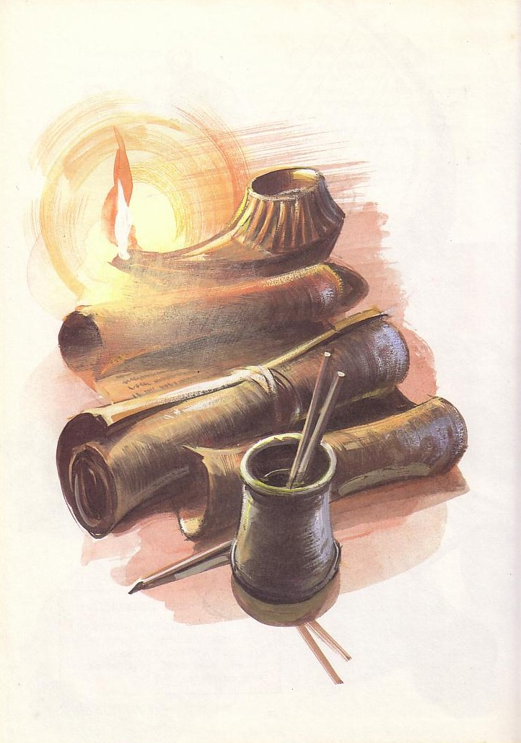
新约全书
关于第一世纪的
基本资料
Dr. Rick Griffith • 博士 • 新加坡神学院 • BibleStudyDownloads.org

Slide 2
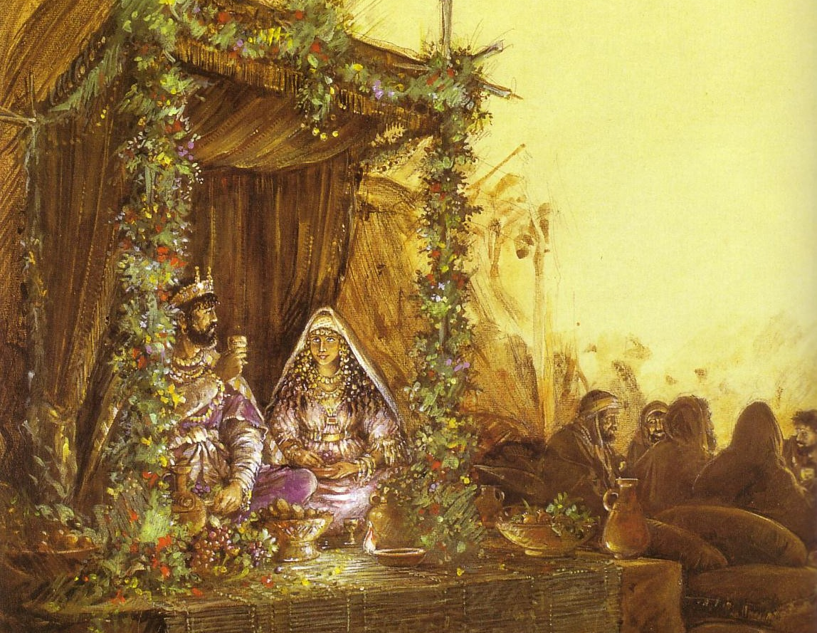
犹太人作品中的
结婚背景
婚姻描述了耶稣对基督徒的爱 (Eph. 5)
婚姻制度，风俗，迎亲，教堂和末世论

Slide 3
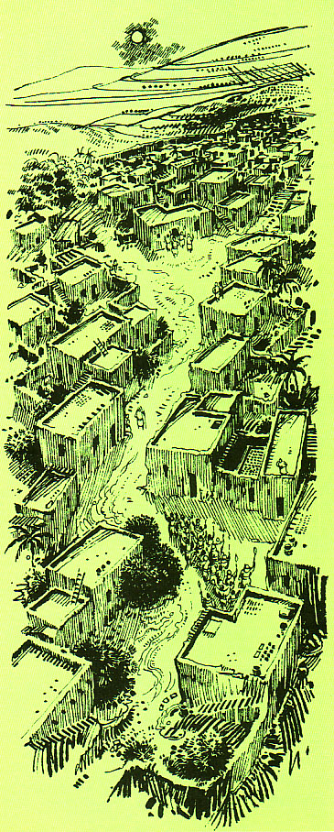
第一世纪的结婚队列
新郎的家
平行队列
基督再现
新娘的家

Slide 4

“那些在基督里死了的人必先复活”
（帖撕罗尼迦前书 4：16，新译本）

Slide 5
Marriage & the Church Timeline
Marriage & the Church Timeline
选择 上帝选择了这些 (Eph. 1:5, 11) | 购买 为救赎教堂，基督付他的血给上帝 (1 Pet. 1:18) | 标志 新习俗伴随着晚餐开始了 (Luke 22:20) | 我们的 任务 在教堂敬仰基督 (2 Cor. 11:2) | 基督的 任务 为他将要回来的教堂准备天堂 (John 14:1-3) | 欢天喜地 在意想不到的时间，伴随着喧闹，基督带基督徒来到天堂 (1 Thess. 4:14-18) | 婚礼 干净的，一尘不染的，天堂中的教堂 (Eph. 5:26) | 晚宴 在教堂里，人们 赞美基督的正义和给予 (Rev. 19:7-9) | 二次归来与晚宴 基督和圣徒回来统治地球 (Rev. 19:11-20:6)
教堂时期
苦难
千禧年
订婚期间
选择 父亲为他的儿子选择一个新娘 (多比传 4.12-13; 7.9-13; Ecclesiast. 7.23; Sirach 7.25; Mishna Kiddushin 2.1) | 购买 新郎送金银给新娘的父亲作为嫁妆或到新娘家帮佣 (多比传 8.21; Jub. 28.2) | 签字 结婚契约以一份合同和一杯订婚酒开始 (多比传 7.14-15; Kidd. 2.2; Ketuboth 1.2) | 新娘的 任务 保持贞洁一年 (Mishna Sotah 1.1, 5; 5.1; Sirach 42.10) | 新郎的 任务 （在新郎的父亲的家里）准备新房 (1 Macc. 3.56; 2 Enoch 61.2) | 迎亲 新郎不期而至，叫新娘并护送她到新郎的父亲的家 (Adam & Eve 22.3; 4 Ezra 6.23) | 婚礼 新娘梳洗，打扮，以美丽的圣女的身份来到新郎 的身旁 (多比传 7.13)并 宣布结婚 | 婚宴 (Mishna Ketuboth 1.1; 3 Macc. 1.19; 4.6) 7-14天的盛宴开始了 (多比传 8.19-20; 9.6); 客人们送白丝巾，新郎赞扬新娘 | 婚后生活 新郎和新娘住在社团一起为上帝服务 (Gen. 2:24; Matt. 19:4-6) 9th ed. 22-May-03

Slide 6
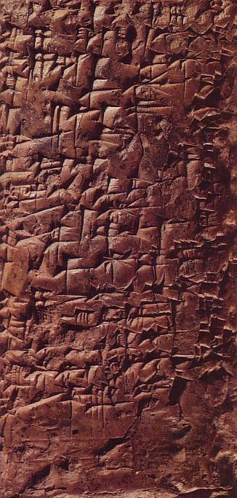
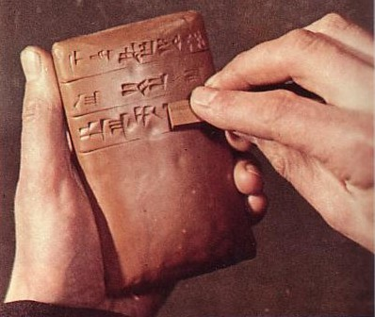
楔形文字写作
    几百年前的古希伯莱语

Slide 7
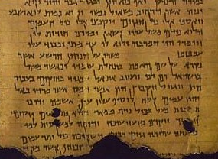
作品概述
154-198
活跃的作品
  OT
  NT
不活跃的作品（背景）
-希腊
-罗马
-犹太
-基督徒
-诺斯替教徒

Slide 8
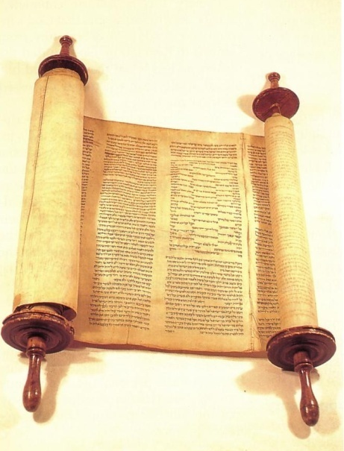
作品年代表
Dates show time of writing and works appear in italics写作时间以 斜体表示
400 300 200 100 BC/AD 100 200 300 400 500 600 700
GREEK LXX 希腊语（七十子希腊文本圣经
(Greek OT)
Polybius
Diodorus
Strabo
Plutarch
----- Hermetica ----
Philo
JEWISH 犹太人的 ^{(Jewish/Greek)}
OT Jamnia “Council” MT
(completed) 600-1000
------OT Apocrypha-----
---------- Pseudepigrapha -------(some extended to 7th century)
- Dead Sea Scrolls -
---------------- Rabbinic Literature --------------
------------- Midrash (oral tradition) ----------
Talmud = Mishnah 200 + Gemara 500
--- Tosefta ---
Josephus 77-94
ROMAN 古罗马语
(Jew writing for Rome) Cicero
Livy
Pliny 113
Tacitus 115
CHRISTIAN基督教的
New Testament 40s-95
Apostolic Fathers 95-150
Most notable:
• Didache 95-120
• Epistle of Barnabas 70-132
----------------- NT Apocrypha外典 ----------------
• Nag Hammadi Codices (Gnostic)
• Gospel of Thomas
MISCELLANEOUS其它
------------------------------- Select Papyri --------------------------------------------
158

Slide 9


I. 受神启示的作品Inspired Writings
154-157
A. 旧约全书
1. 希伯来: Masoretic Text (MT)
2. 希腊:七十子希腊文本圣经
3. OT Canonicity
B新约全书
1. 日期
2. NT Canonicity

Slide 10

犹太人的著作
The Book of Psalms

Slide 11
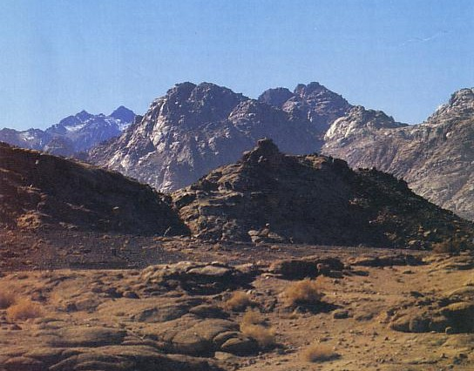
现在我们没有希伯来语作品，他们存在于 1445 BC

Slide 12
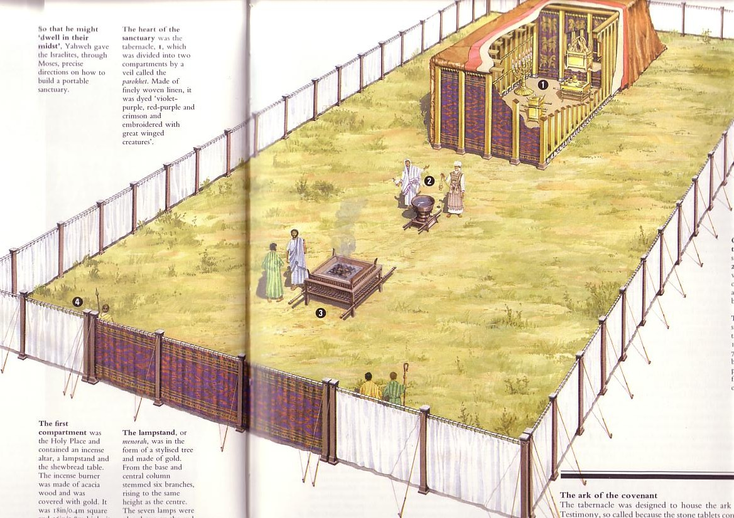
基督的源泉发源于犹太神堂

Slide 13
作品年表
158
Dates show time of writing and works appear in italics
400 300 200 100 BC/AD 100 200 300 400 500 600 700
GREEK LXX 希腊语（七十子希腊文本圣经）
(Greek OT)
Polybius
Diodorus
Strabo
Plutarch
----- Hermetica ----
Philo
JEWISH 犹太人的 ^{(Jewish/Greek)}
OT Jamnia “Council” MT
(completed) 600-1000
------OT Apocrypha-----
---------- Pseudepigrapha -------(some extended to 7th century)
- Dead Sea Scrolls -
---------------- Rabbinic Literature --------------
------------- Midrash (oral tradition) ----------
Talmud = Mishnah 200 + Gemara 500
--- Tosefta ---
Josephus 77-94
ROMAN古罗马语 (Jew writing for Rome)
Cicero
Livy
Pliny 113
Tacitus 115
CHRISTIAN基督教的
New Testament 40s-95
Apostolic Fathers 95-150
Most notable:
• Didache 95-120
• Epistle of Barnabas 70-132
----------------- NT Apocrypha外典 ----------------
• Nag Hammadi Codices (Gnostic)
• Gospel of Thomas
MISCELLANEOUS其它
------------------------------- Select Papyri --------------------------------------------

Slide 14
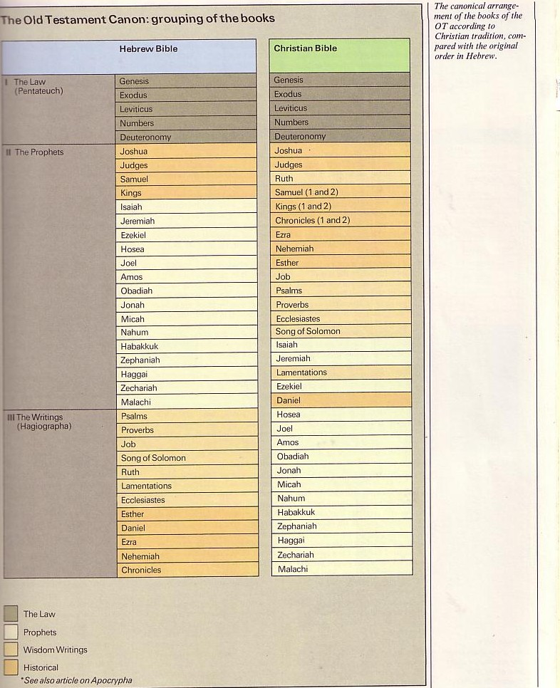
希伯来圣经
154
The Hebrew Canon
基督和基督徒的 书是相同的，不同的是制度和分类

Slide 15
希伯来圣经
154
The Hebrew Canon
?
马太 福音 5:17 “不要以为我来废除法律或预言，我不是来废除而是来执行法律。”
基督和基督徒的 书是相同的，不同的是制度和分类
Notes:
法律 先知 智慧 历史

Slide 16
希伯来圣经 基督和基督徒的 书是相同的，不同的是制度和分类
154
The Hebrew Canon
Luke 24:44 “…写在摩西的法律，先知和赞美诗中的关于我的每一件是都必须实现。”

Slide 17

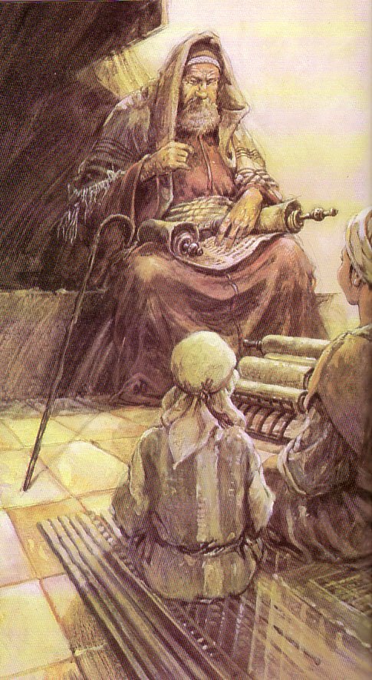
1. 希伯来书: 马索拉版本 (MT)
155
Unpointed text 无注释本
  (1400 BC – AD 800)
~亚拉 亚伯.特维博
mhl rb hthsrb

Slide 18
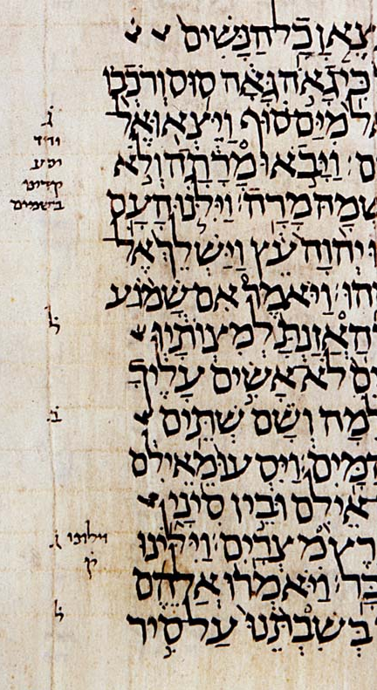
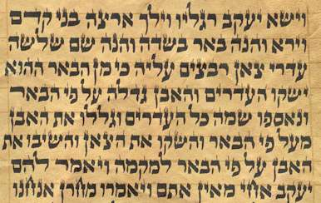
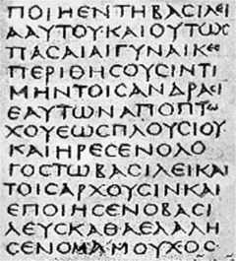
大部分希伯来文手稿没有元音指向。 希伯来文和希腊文手稿也往往缺乏字与字之间的空间呢！

Slide 19
没有辅音你也可以读！
W rrly rd nglsh wtht vwls
bt t s pssbl wth prctc. t's vn fn!
We rarely read English without vowels
but it is possible with practice. It's even fun!
没有辅音我们几乎不能读英语，但通过练习就可以，而且更为有趣。

Slide 20
1. 希伯来书: 玛索拉版本 (MT)
155
无注释版本
  (1400 BC – AD 800)
注释版本 ——玛索拉的编纂者 (AD 800 –至今)
~yhla arb tyvarb
mhl rb hthsrb
mihole arab htihsereb
Bereshith bara elohim
神氏之前
~yhi_l{a/ ar"äB' tyv ÞarEB.

Slide 21
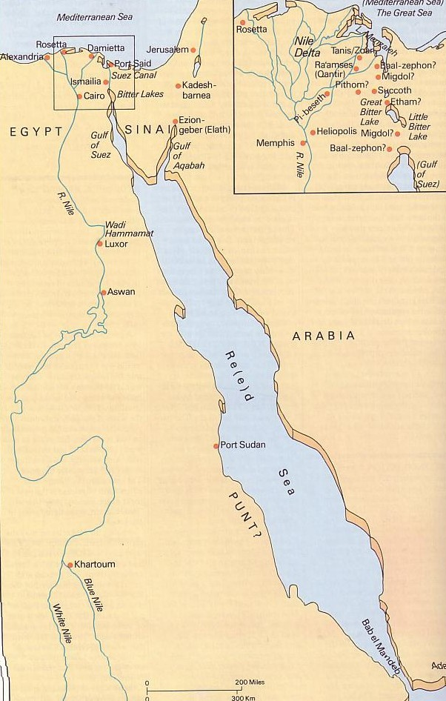
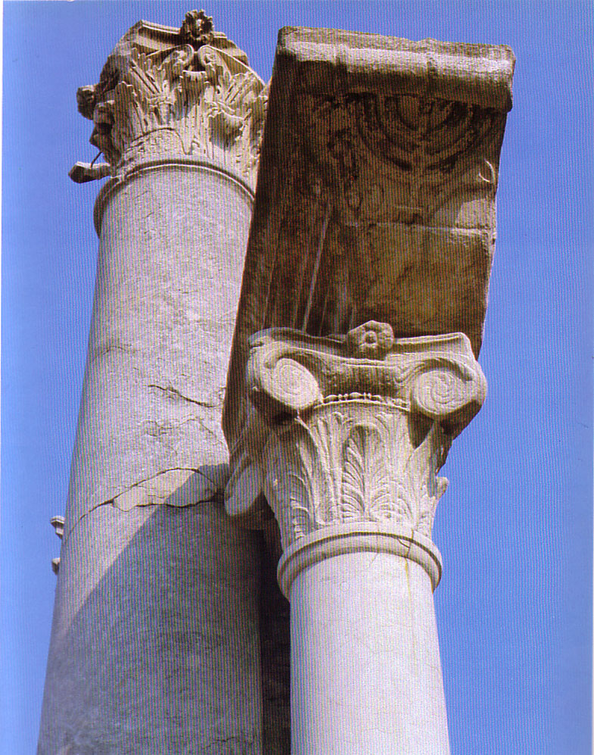
2. 希腊版本:希腊文《旧约全书》
155
约在250 BC亚历山大时期，旧约希伯来版本被译为希腊语
~yhla arb tyvarb
evn avrch/| evpoi,hsen o` qeo.j

Slide 22
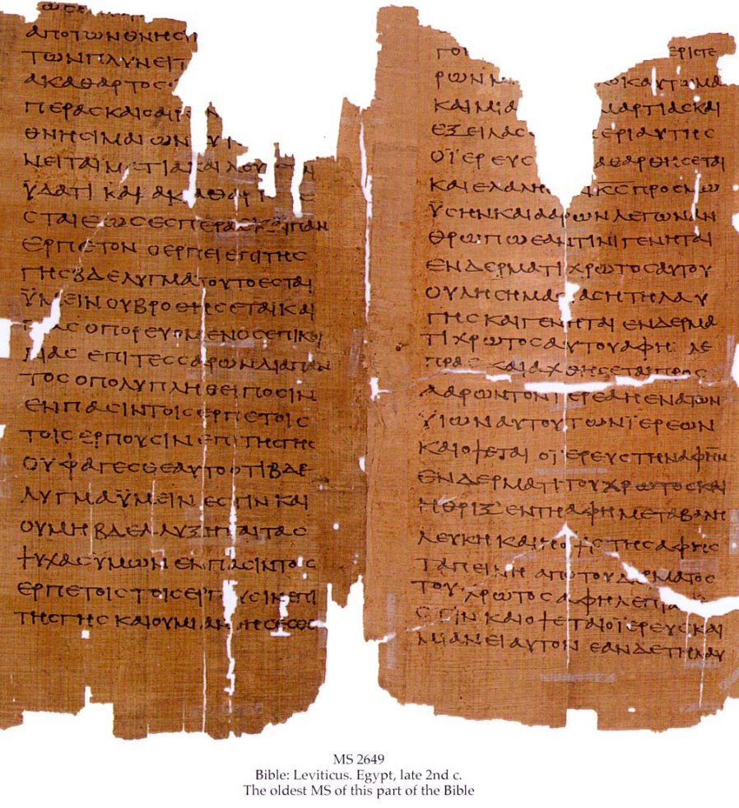
为什么要研究七十士译本？
155
希伯来圣经最早的翻译
被犹太人高度重视
父文
提供约之间的历史（有伪经）

Slide 23

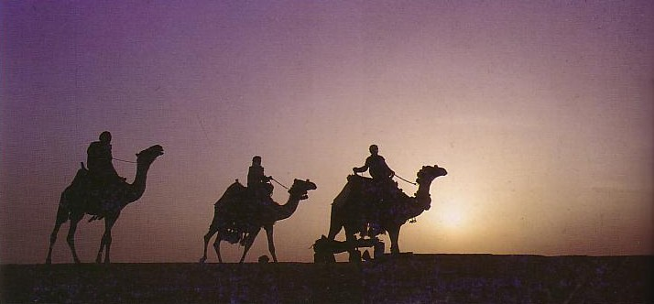
3. 旧约：约书（宗规）
155-156
为何接受得这样迟?
Apocrypha
LXX
Antilegomena
Samaritans
Pharisaical Tradition
采用了何种判定标准?
权威性&持久性
教义适用性
预言者的身份
声明是上帝话语
名望者
Canonicity is vital for those seeking God
约书对于寻找上帝的人是非常重要的。

Slide 24
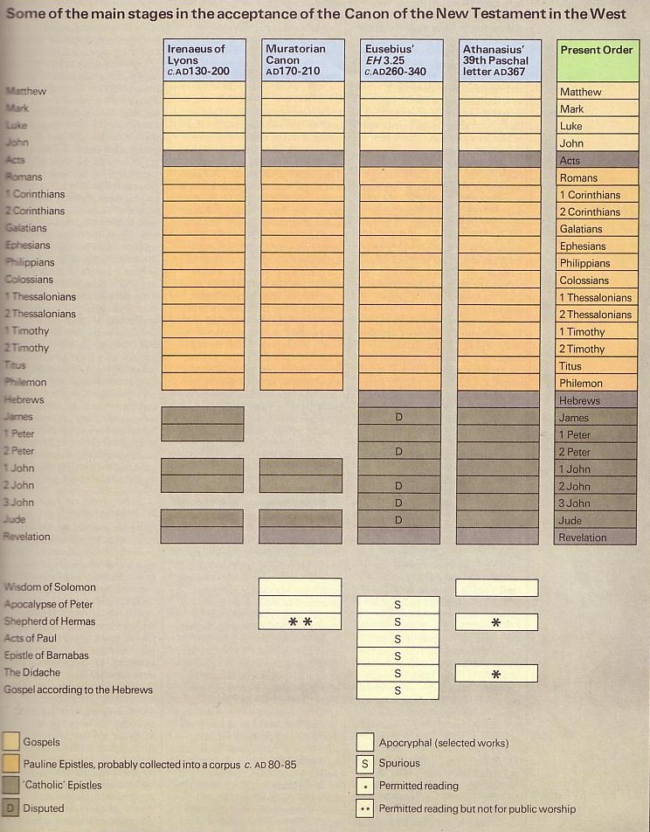
新约：宗规
156-157
适合使徒教义的
可以被接受的
Notes:
24

Slide 25
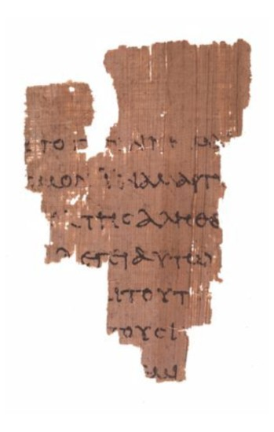
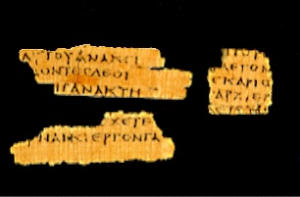
非常早期的片段
156-157
莫德林《马修的片段》
公元 50-200
约翰赖兰兹《约翰的片段》 18:31-33, 37-38
公元 125
Notes:
http://www.tyndalehouse.com/staff/Head/P64TB.htm says the Magdalene fragment is actually from about AD 200.

Slide 26
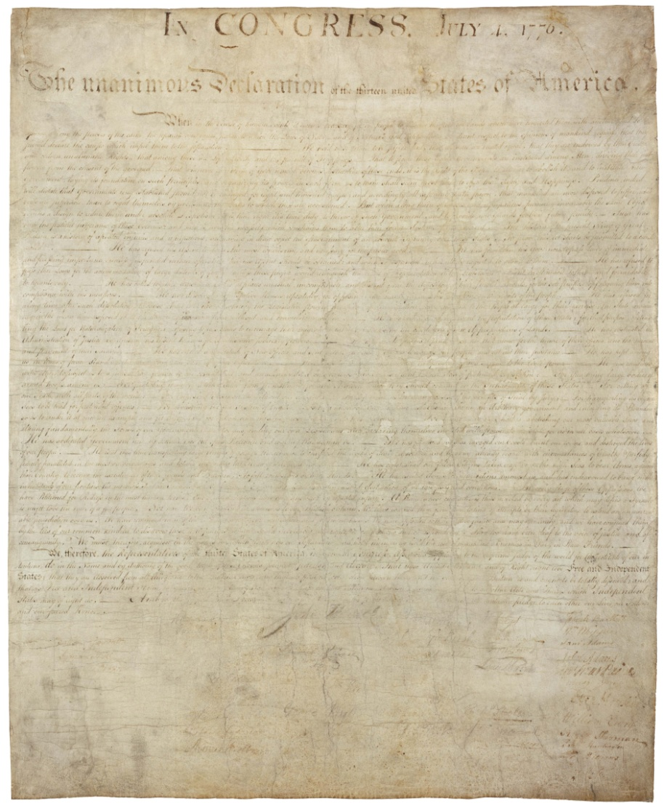
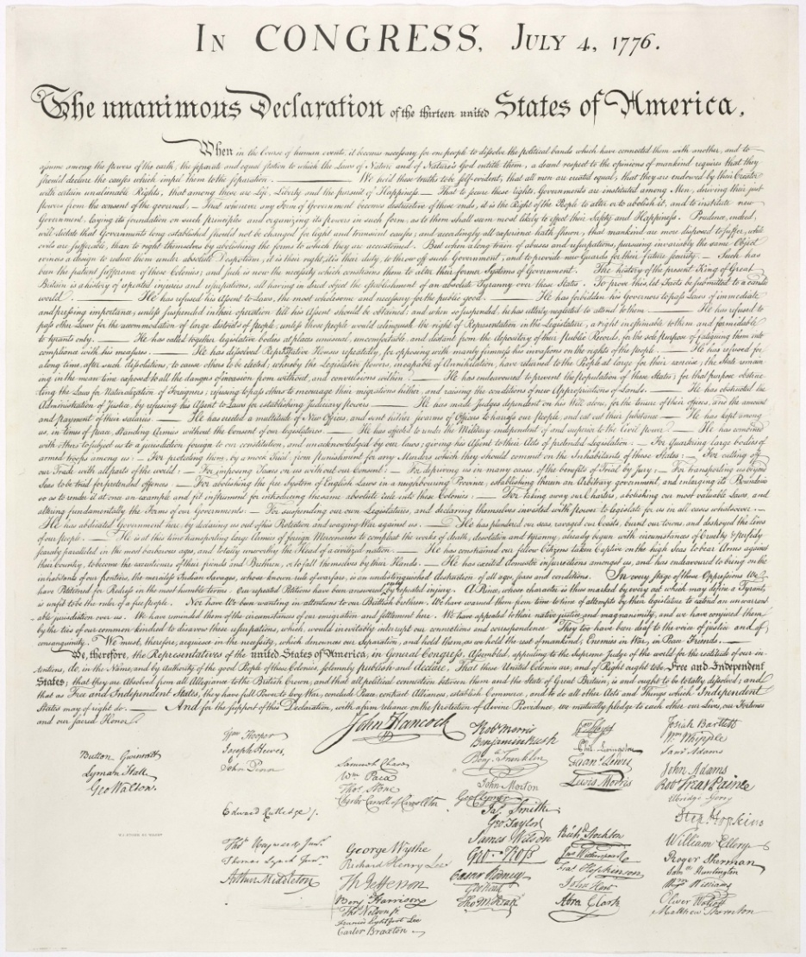
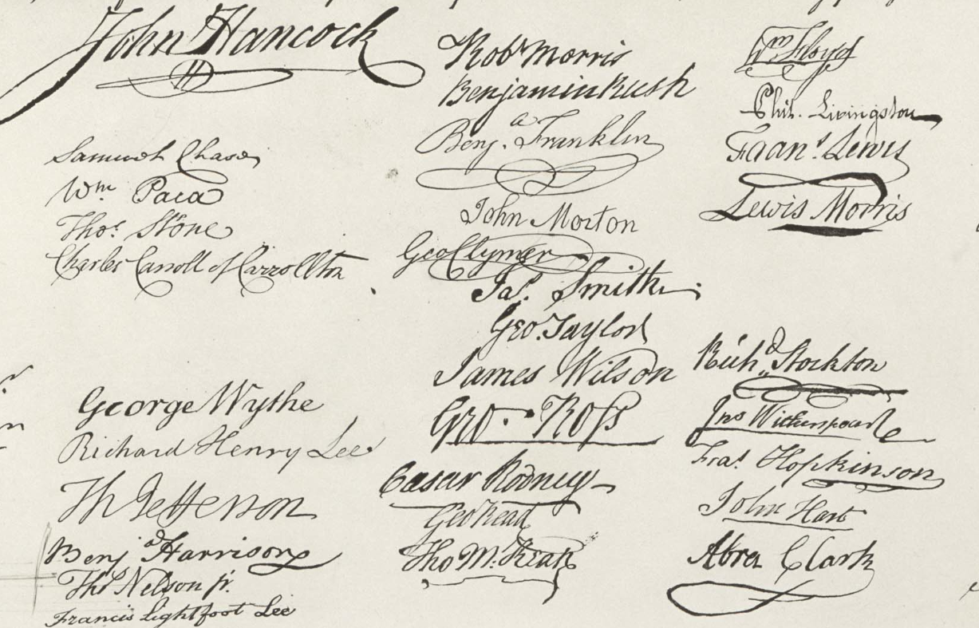
为什么没有原本的新约文件？
正本的《独立宣言》
公元 1776
由印刷家威廉·斯通（William J. Stone）雕刻的《独立宣言》
公元 1823
Notes:
The original Declaration of 1776 is only just over 200 years old but is barely readable.
Fortunately, a printer in 1823 engraved it, which has become the most frequently reproduced version of the document.
On it you can clearly see the signatures.
However, no such preservation techniques were possible for the original OT and NT documents, so only copies preserved in arid weather survived.
http://www.archives.gov/exhibits/charters/declaration.html

Slide 27
新约：宗规
156-157
适合使徒教义的
可以被接受的
Notes:
27

Slide 28

保罗在五年之内将路加福音称之为”圣经“!
圣经说：“当牛在打麦子时，不要给牛戴上口套”，工人应劳有所得。
(《提摩太书一》 5:18).
保罗于AD 62 写了
《提摩太书一》
卢克于AD 57-59的作品
呆在家里，吃着他们给的食物，喝着他们送的美酒，因此，工人应劳有所得。
… (路加福音 10:7)
Notes:
28

Slide 29
彼德也将保罗的作品为“圣经”!
保罗在AD 49-62年的作品
罗马
彼得在AD 64年完成了彼得书2
“…我们亲爱的兄弟保罗也用上帝给他的智慧给您写信. 他在所有信中以相同的方式写信，在信中讲述这些事情。
他的信中含有一些不易理解的东西，这使无知和情绪化人曲解，正如他们对其他经文的理解，造成了他们自己的毁灭（彼得书2 ” (第3:15节-16条)
Notes:
29

Slide 30
新约：宗规
156-157
适合使徒教义的
可以被接受的
教义
Notes:
30

Slide 31
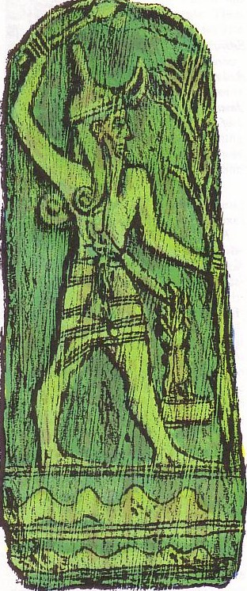
不活跃的作品
(背景)
159-198
希腊
罗马
犹太
基督徒
诺斯替教徒
Notes:
31

Slide 32
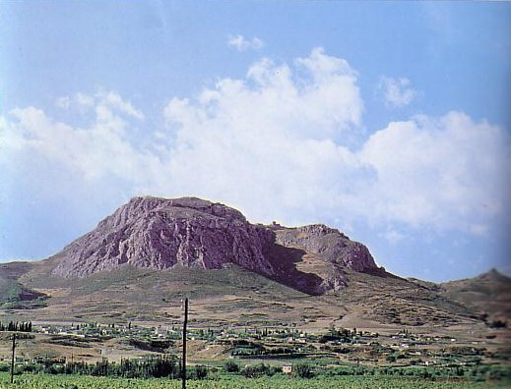
希腊历史人物
159
(卒年)
Herodotus (420 BC)
Polybius (120 BC)
Diodorus (21 BC)
Strabo (AD 21)
Plutarch (AD 120)
Acrocorinth

Slide 33
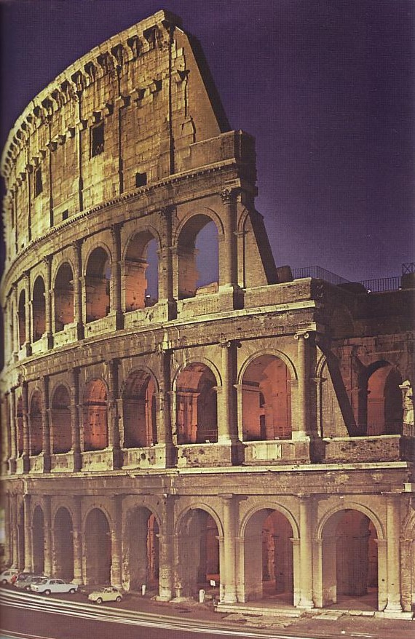
罗马历史人物
159
(卒年)
Cicero (43 BC)
Livy (AD 17)
Pliny the Younger (AD 113)

Slide 34
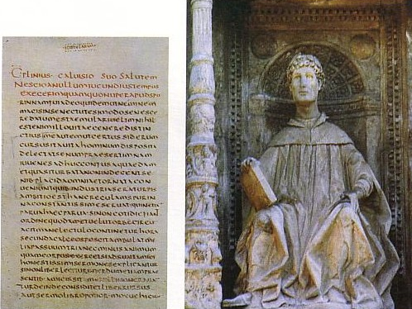
小普林尼 (AD 111-113)
159
向特洛伊国王写信，
说基督徒集会在某天（星期天？） “to sing responsively a hymn to Christ as if to a god向基督吟唱圣歌，好像他是上帝一样” (使徒书 10.96)—最早的拉丁文介绍耶稣基督。

Slide 35

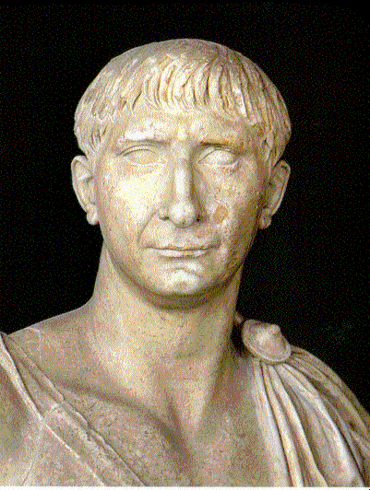

有益的通讯 (公元 111)
159
在罗马的
图拉真皇帝
在比西尼亚的普林尼省长

Slide 36

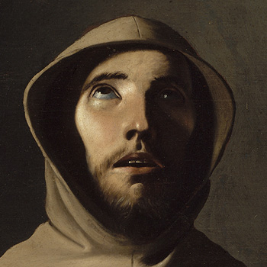
早期教会的痛苦
160a
普林尼省长给图拉真皇帝
(公元 111):
我执行了以下程序：我审问了这些人关于他们是否是基督徒；那些承认是基督徒的人，我便再审问第二和第三次，并且与惩罚威胁他们；对于那些坚持的人，我将下令处决。。。
普林尼，信 10.96
(c)Paul Halsall Mar 1996. halsall@murray.fordham.edu http://www.fordham.edu/halsall/source/pliny1.html
Notes:
(c)Paul Halsall Mar 1996. halsall@murray.fordham.edu http://www.fordham.edu/halsall/source/pliny1.html

Slide 37
早期教会的痛苦
160a
普林尼省长给图拉真皇帝
(公元 111):
至于那些否认他们是或曾经是基督徒的人，当他们以我命令 的词语呼吁神明，以香和酒在你的影像前献上祷告，这就是我下令把影像与神像一起带来的目的，并且诅咒基督 – 据说那些真正的基督徒都无法被迫就范的 – 这些人我想应得释放。
普林尼，信 10.96
Notes:
(c)Paul Halsall Mar 1996. halsall@murray.fordham.edu http://www.fordham.edu/halsall/source/pliny1.html

Slide 38
早期教会的痛苦
160a
图拉真皇帝给普林尼省长
(公元 111):
“我亲爱的普林尼，你在筛选那些被控诉为基督徒的案件中，执行了适当的程序。。。 你不必搜捕基督徒。。。 凡是否认他是基督徒的人，并且真正证明了这一点 - 那就是愿意崇拜我们的神明 – 尽管他在过去是被怀疑的，他应通过忏悔而得着赦免。。。”
普林尼，信 10.96
Notes:
(c)Paul Halsall Mar 1996. halsall@murray.fordham.edu http://www.fordham.edu/halsall/source/pliny1.html

Slide 39
罗马历史人物
159
(卒年)
Cicero (43 BC)
Livy (AD 17)
Pliny the Younger (AD 113)
Tacitus (AD 120)
关于受尼禄迫害的基督徒： “他们的名称来源于基督，他们住在Tiberius的属地， 而Tiberius皇帝被预言者Pontius Pilate诅咒而死。
(Annals 15.44 in AD 115)

Slide 40
Roman Historians罗马历史人物
159
(year of death，卒年)
Cicero (43 BC)
Livy (AD 17)
Pliny the Younger (AD 113)
Tacitus (AD 120)
Suetonius (AD 121)
Claudius 将犹太人驱逐出罗马，以借口：“谁一直在受基督影响而不停地若麻烦？” (oops!)
(凯撒时代, ch. 25, in AD 120; cf. Acts 18:2)

Slide 41

现存的异教徒书籍 与 新约相比
160
序号 | 作者 | 写作时间 | 最早的书 | 存在时间 | 印刷数量
6 | Plato | 公元前347年 | 公元900年 | 1200 年 | 7
12 | Catullus | 公元前54年 | 公元1550年 | 1600年 | 3
14 | Pliny | 公元113年 | 公元850年 | 750 年 | 7
NT | Paul, Luke, etc. | 公元95年 | 公元200年 | 100 年 | 24,772

Slide 42
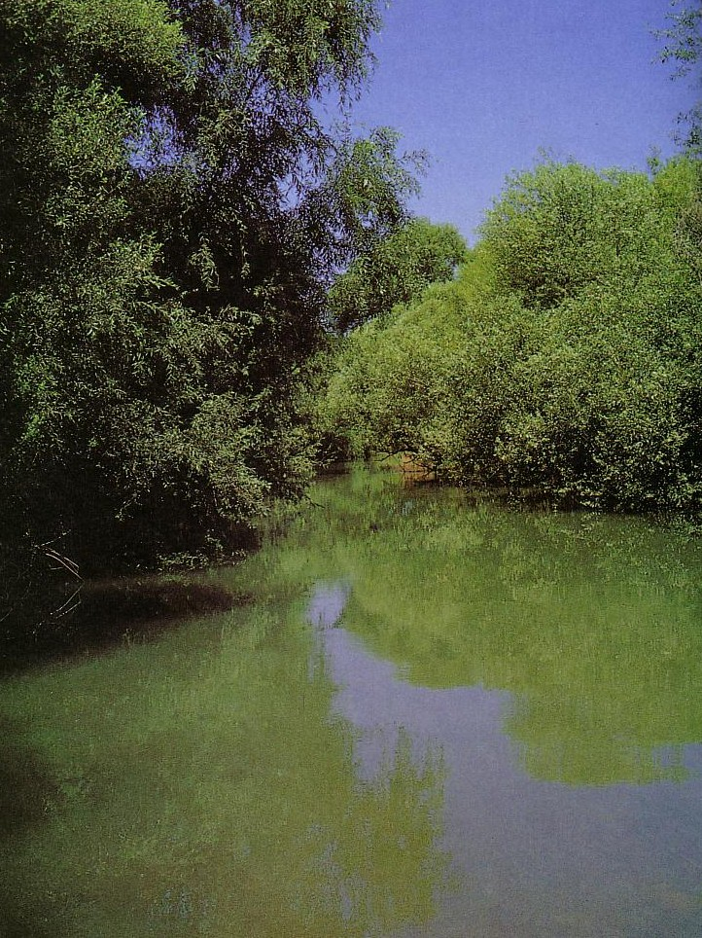
无灵感的犹太作品
Uninspired Jewish Writings
161-184b
外典和伪经
爱好
拉比书
约瑟
死海画卷

Slide 43

外典和伪经
Uninspired Jewish Writings
161
外典
启示录
伪经
次经
隐藏
错误的归属
默示／启示
第二教规
Can you match the terms above with their correct meaning?

Slide 44
外典和伪经
Uninspired Jewish Writings
161
外典
启示录
伪经
次经
= 隐藏
= 默示／启示
= 错误的归属
= 第二教规

Slide 45

圣经书架

Slide 46
应该放哪里？
伪经

Slide 47


Sirach 2:10 (NRSV)
纵观历史，你会发现: 有谁相信上帝而失望？有谁害怕上帝而被遗弃？有谁呼唤上帝而被忽视？

Slide 48
希腊哲学家年表
波斯
539-331
希腊
331-167
Hasmonean 134-37
罗马 63-
塞琉西 198-167
托勒密301-198
马加比 167-134
450
400
350
300
2 5 0
2 0 0
150
100
0
苏格拉底 470-399
柏拉图427-347
鲁克来修 98-55
亚里士多德 384-322
Epicurius 340-271

Slide 49
Placement of 《旧约全书》
波斯
539-331
希腊
331-167
Hasmonean 134-37
罗马
63-
马加比 167-134
塞琉西 198-167
托勒密301-198
450
400
350
300
2 5 0
2 0 0
150
100
0
希腊文《旧约全书》 255

Slide 50

70 位学者

Slide 51
15本旧约伪经是怎样被接受的？
(250 BC-AD 100)
165
Many
Most
《巴录书》
《耶利米书》
Additions to Esther
《三子之歌》
《苏珊娜》
《贝尔和龙》
《马加比1 》
《马加比2 》
《多比传》
《朱迪思》
《所罗门之智慧书》
《传教士》
A few...
1 Esdras
2 Esdras
《买那塞的祈祷者》
《诗篇》 151
《马加比3 》
《马加比4 》
Pseudepigraphal

Slide 52
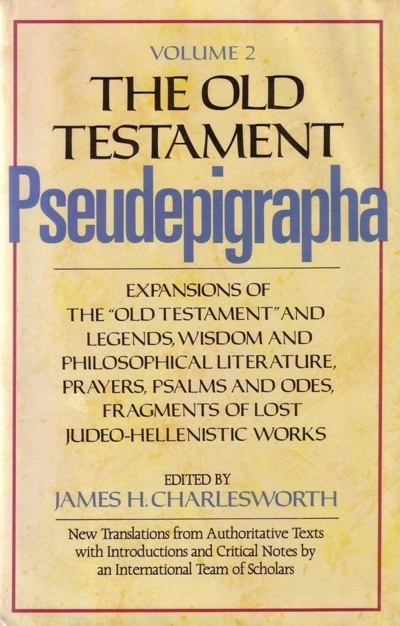
外典精选
(200 BC-AD 200)
166
《伊诺克1 》
《所罗门之诗》
《阿瑞斯替的信》
《女巫圣言 》
《亚当和夏娃的生活》
《 12 创始者的圣约书》
《五十年节之书》
《预言家生平》
《马加比3 》
《马加比 4 》
《摩西的设想》
《巴录书2 》
《以赛亚书之耶稣升天》

Slide 53
文学分类
161-162
启示
1 Enoch
2 Esdras
至理名言
《传教士》
《所罗门之智慧书》
小说
多比传
朱迪思
阿瑞斯替的信
苏珊娜
贝尔和龙
马加比3
女巫圣言
历史
1 Esdras
马加比1
马加比2

Slide 54


创世纪 5 没有间隙
犹大书援引以诺一书
亚当
描述时间
较短的时间
最自然
显示父-子
犹大书 14
塞特
以挪士
7
该南
玛勒列
雅列
以诺
“亚当的第七世孙以诺,
也曾经预言这些人说。。。”
(犹大书 14前段， 新译本)
玛土撒拉
拉麦
挪亚

Slide 55
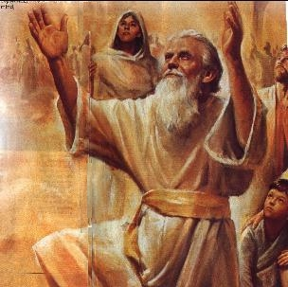
作为一个先知的以诺
犹大书援引以诺一书
“亚当的第七世孙以诺，也曾经预言 这些人说。。。”
(犹大书 14前段，
新译本 )

Slide 56
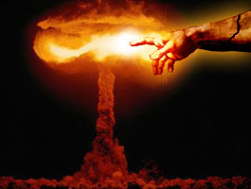
援引以诺书
犹大书援引以诺一书
[以诺]说，“看，主必同他的千万圣者降临， ¹⁵要审判众人，又要定所有不敬虔的人的罪，因为他们妄行各样不敬虔的事，并且说了种种刚愎的话顶撞神。”
(犹大书 14后段-15，新译本)

Slide 57
权威性写作术语
164
 | 犹太人 | 新教徒和 圣公会教徒 | 天主教教徒 | 东正教教徒
39 本旧约 | 圣经 (有灵性的) | 旧约 (有灵性的) | 旧约 (有灵性的) | 旧约 (有灵性的)
27 本新约 | 新约 (无灵性的) | 新约 (有灵性的) | 新约 (有灵性的) | 新约 (有灵性的)
4 本外典 (多比传，朱迪思等.) | 外典 (无灵性的; 不在 MT 而在 LXX) | 外典 (无灵性的) | 次经 (从1546年列为正经) | 外典 (从1673年列为正经)
8本外典 (马加比 1-2) | 外典 (无灵性的) | 外典 (无灵性的) | 次经 (从1546年列为正经) | 外典 (权威性的)
3本外典 (Esdras,买那塞) | 外典 (无灵性的) | 外典 (无灵性的) | 非《〈正经》 (在附录里) | 外典 (权威性的)
3本外经:马加比 3-4, 诗篇151 | 伪经 | 伪经 (无灵性的) | 外典 (在附录里) | 外典 (权威性的)
60+外经(尤其是. 1 Enoch) | 伪经 (无灵性的) | 伪经 (无灵性的) | 外典 (无灵性的) | 伪经 (无灵性的)

Slide 58


163
这些书为什么被怀疑？
从没有经过权威性认证
假神学
炼狱:
为异教徒而死的结果——因此他决定用死来赎罪，他们可能会从他们的罪孽中获得自由。
(马加比2 ：第12章46节)
救世行为:
“拿钱财去救助穷人比存起来好，这种慷慨大方的行为将会救你的命并洗清你的罪孽.”
(多比传 12:8b-9a GNB)

Slide 59
这些书为什么被怀疑？
163
从没有被权威认证
假神学
无灵性的主张
缺少能动性
可疑的历史of RCC acceptance

Slide 60
So do these books have any value?
163
        这些书有价值吗？
Yes!
新约和旧约之间的历史
犹太的教派和制度神的信仰（例如：安琪儿）

Slide 61
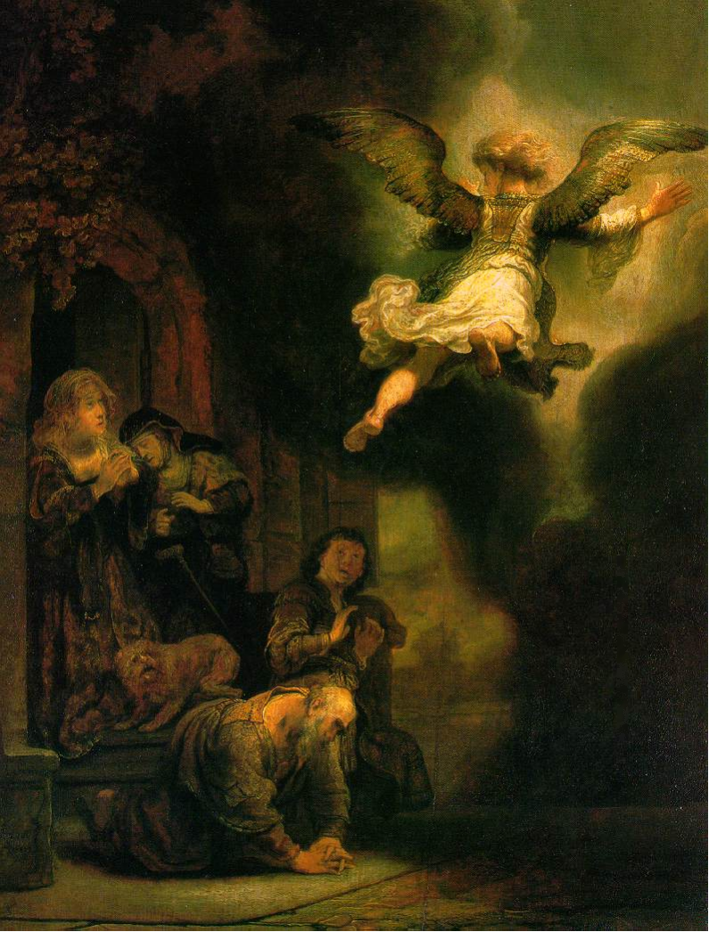
大天使正离开多比亚司的家
(这副画在你的课本上）
Rembrandt, 1637
Notes:
http://www.google.com.sg/imgres?imgurl=keptar.demasz.hu/arthp/art/r/rembran/painting/biblic1/tobias.jpg&imgrefurl=http://keptar.demasz.hu/arthp/html/r/rembran/painting/biblic1/&h=1045&w=795&sz=134&tbnid=s5jpeQ2vX3oJ:&tbnh=149&tbnw=113&start=6&prev=/images%3Fq%3DBiblical%2Bfamily%26imgsz%3Dxxlarge%26svnum%3D10%26hl%3Den%26lr%3D%26ie%3DUTF-8%26safe%3Dactive%26sa%3DG

Slide 62
So do these books have any value?
163
这些书有价值吗？
是!
新约和旧约之间的历史
犹太的教派和制度
神学的信仰 (例如： 安琪儿)
词汇背景知识 (例如： “age to come”)
写作术语 (例如：书信)
拉比作品的影响力

Slide 63
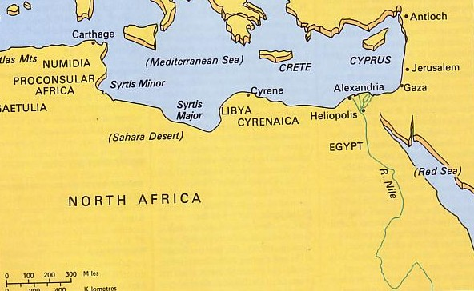
2. Philo of Alexandria亚历山大的爱好
Uninspired Jewish Writings
168
寓言
影响基督徒的解释学

Slide 64
作品年代表
Dates show time of writing and works appear in italics写作时间以 斜体表示
400 300 200 100 BC/AD 100 200 300 400 500 600 700
GREEK LXX 希腊语（七十子希腊文本圣经
(Greek OT)
Polybius
Diodorus
Strabo
Plutarch
----- Hermetica ----
Philo
JEWISH 犹太人的 ^{(Jewish/Greek)}
OT Jamnia “Council” MT
(completed) 600-1000
------OT Apocrypha-----
---------- Pseudepigrapha -------(some extended to 7th century)
- Dead Sea Scrolls -
---------------- Rabbinic Literature --------------
------------- Midrash (oral tradition) ----------
Talmud = Mishnah 200 + Gemara 500
--- Tosefta ---
Josephus 77-94
ROMAN 古罗马语
(Jew writing for Rome) Cicero
Livy
Pliny 113
Tacitus 115
CHRISTIAN基督教的
New Testament 40s-95
Apostolic Fathers 95-150
Most notable:
• Didache 95-120
• Epistle of Barnabas 70-132
----------------- NT Apocrypha外典 ----------------
• Nag Hammadi Codices (Gnostic)
• Gospel of Thomas
MISCELLANEOUS其它
------------------------------- Select Papyri --------------------------------------------
158

Slide 65
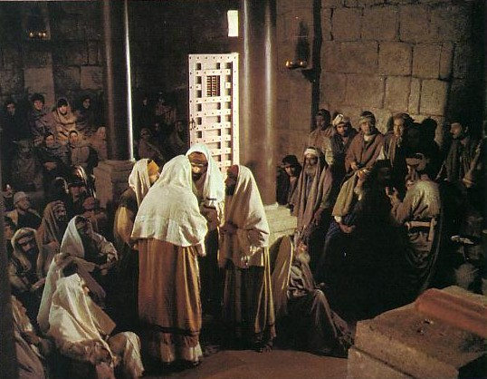

拉比的作品(100 BC-AD 500)
Uninspired Jewish Writings
168-170
米得拉西（犹太教讲解圣经的布道书）
  哈拉卡
  传说分册
塔木得经
  密西拿
  Gemara
Tosefta投塞夫塔

Slide 66
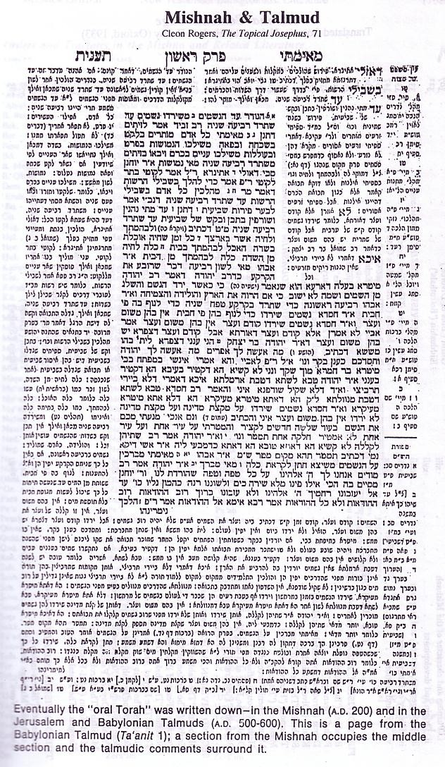

巴比伦人的塔木德经The Babylonian Talmud
169b
The Babylonian Talmud
Mishnah 密西拿（犹太教律法书）
— oral law of the rabbis拉比作品的法律部分
  — AD 200
+
Gemara
  — comments on Mishnah密西拿注释
  — AD 500-600
Mishnah
Gemara

Slide 67
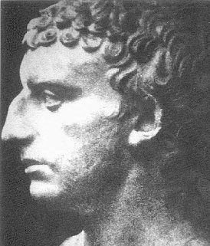
4. Josephus
Uninspired Jewish Writings
171
Life in 3 Stages:
Pharisee法利赛人
General将军
Historian历史学家
AD 37 – ca. 100

Slide 68
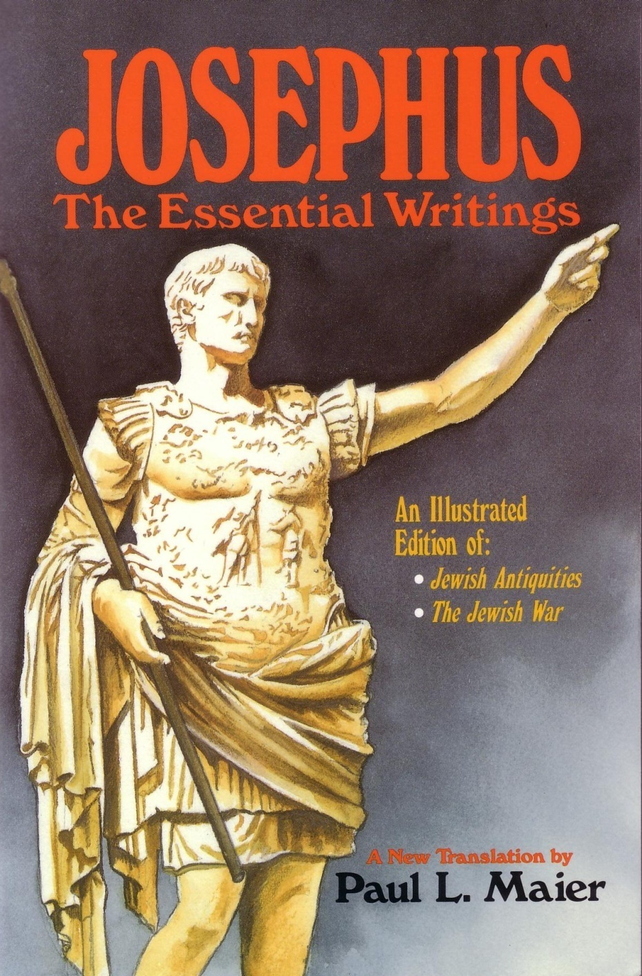
4.亚瑟
171
作品:
犹太战争 (AD 77)
古代的风俗习惯 (AD 93-94)
生命
反抗 Apion

Slide 69
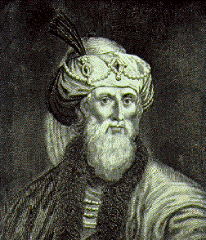
对亚瑟的评价
Uninspired Jewish Writings
171
罗马的偏见
浮夸
自大
离题

Slide 70
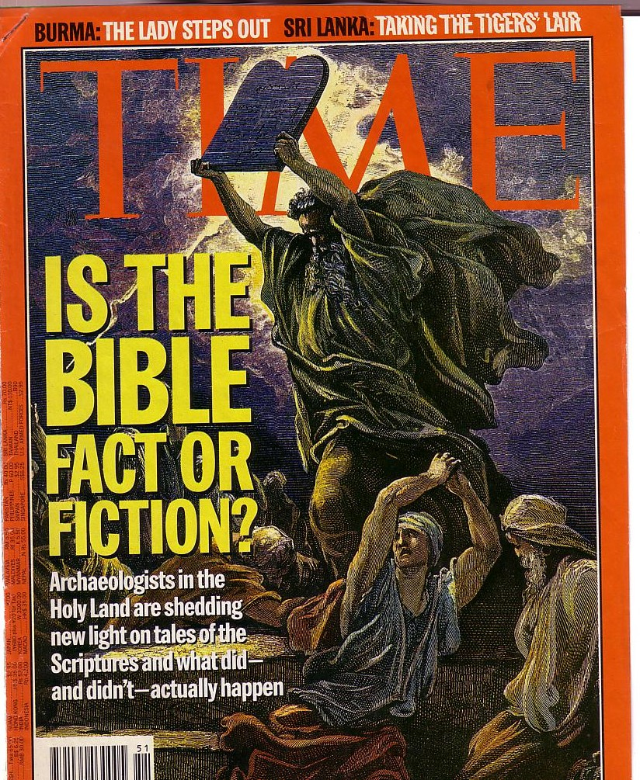
Attacks Continue
圣经是不断发展的
不管怎样，（我们应）不断探索去验证它的准确性

Slide 71
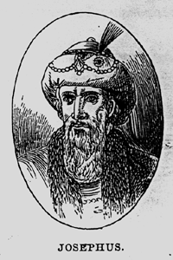
亚瑟的重要性
Uninspired Jewish Writings
172
耶稣基督历史性的最早的非基督徒证人

Slide 72
亚瑟对圣经的短引用
Uninspired Jewish Writings
172
“召集犹太教公会的士师们，他（安那）将一个叫雅各的人带到士师们面前，雅各是耶稣基督的兄弟；他指责他们违背了法律，宣告他们被石头砸死”。
(Ant. 20.9.1 in Maier, 276; cf. Whiston, 4:140).
亚瑟错误地将雅各当作耶稣的兄弟。
(cf. Acts 12:1-2).

Slide 73

长引文 (两种译本)
Uninspired Jewish Writings
172
犹太的 | Christian基督教的
“At this time there was a wise man called Jesus, and his conduct was good, and he was known to be virtuous. Many people among the Jews and the other nations became his disciples. Pilate condemned him to be crucified and to die. But those who had become his disciples did not abandon his discipleship. They reported that he appeared to them three days after his crucifixion and that he was alive. Accordingly, he was perhaps the Messiah, concerning whom the prophets have reported wonders. And the tribe of the Christians, so named after him, has not disappeared to this day.” | “About this time lived Jesus, a wise man, if indeed one ought to call him a man. For he was the achiever of extraordinary deeds and was a teacher of those who accept the truth gladly. He won over many Jews and many of the Greeks. He was the Messiah. When he was indicted by the principal men among us and Pilate condemned him to be crucified, those who had come to love him originally did not cease to do so; for he appeared to them on the third day restored to life, as the prophets of the Deity had foretold these and countless other marvelous things about him. And the tribe of Christians, so named after him, has not disappeared to this day.”

Slide 74
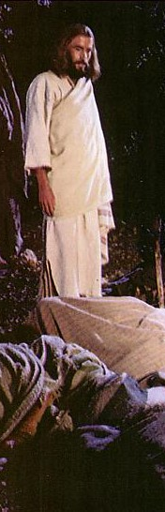

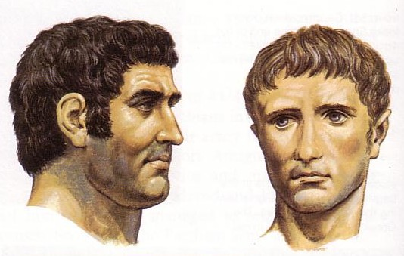
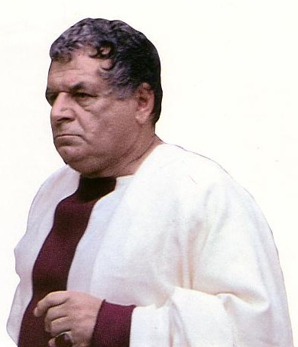
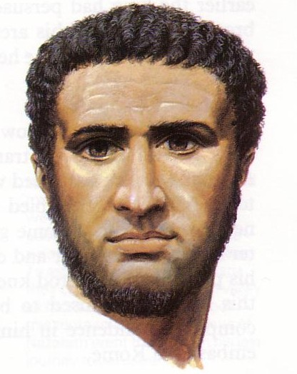
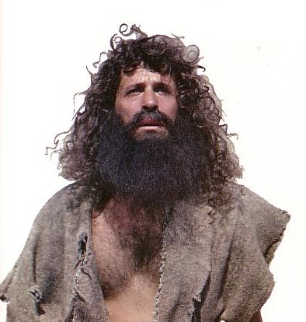
约瑟的重要性
Uninspired Jewish Writings
172
耶稣基督历史中最早的非基督徒证人
最重要的（关于）新约背景的原始资料

Slide 75
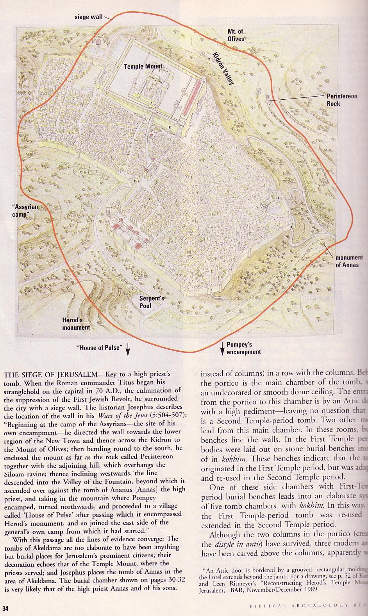
耶路撒冷围墙(公元70年)
Leen & Kathleen Ritmeyer, “Akeldama: Potter’s Field or High Priest’s Tomb?” BAR 20 (Nov/Dec 94): 34

Slide 76
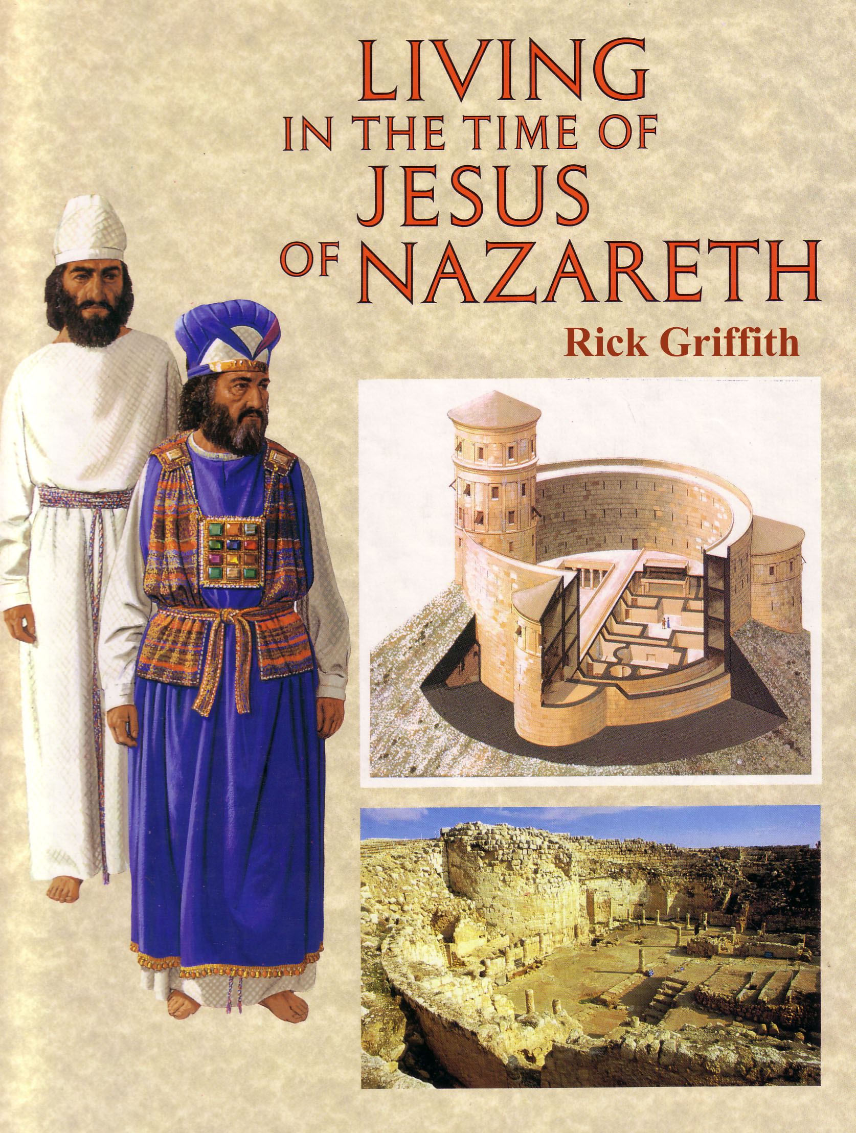
约瑟的重要性
Uninspired Jewish Writings
172
耶稣基督历史中最早的非基督徒证人
最重要的（关于）新约背景的原始资料
着重最好的犹太生活

Slide 77

5. 死海画卷
Uninspired Jewish Writings
174
死海画卷是最全面的阐明圣经的文学发现
因此，我们将花费整整一个学期去讨论它们

Slide 78

基督教的文学作品
The Didache
巴拿马的使徒书信
教父
186

Slide 79

十二使徒训(“教导")
186
最早期教会教学的指南
受洗是浸没 “在涌流的水里" (7.1)
第一次提到点水礼就是 “水在头部洒三次”
如果一位宣教士“停留三天, 他就是一位假先知" (11.5)
在星期天崇拜, 或是 “就是主日" (14.1)
"为你们任命自己主教和执事" (15.1)

Slide 80

诺斯底的文学
186
不接受
新约伪经 (公元 100-600年)
■ 多马福音书

Slide 81
新约伪经: 18 福音书
186
福音书
初期的阿拉伯福音书
初期的亚美尼亚福音书
处女传说的假设论
巴多罗买的基督的复活论
历史中的约瑟是一位木匠
雅各(初期福音书)
Notes:
Brown supposes that “all gospels are created equal,” including these 16 heretical gospels that came a century after Christ.

Slide 82
新约伪经: 18 本福音书
186
福音书:
• 巴多罗买 • 玛丽亚的诞生
• 巴希里德斯 • 假马太
• 克林萨斯 • 希伯来
• 易邦里 •腓利
• 抹大拉。玛丽亚 • 多马
• 马吉安 • 多马的初期福音书
Notes:
These Gnostic works do not amount to “80 gospels” as Brown claims. What they say is so esoteric that few read them.

Slide 83
新约伪经: 21 “使徒行传"
186
艾底斯的使徒历史
安德烈的零星故事
雅各升天记
马太的殉道
保罗的热忱
彼得和保罗的热忱

Slide 84
新约外典: 21 “Acts”
186
The Acts of:
• Andrew
• Andrew and Matthias • Peter
• Andrew and Paul • Peter and Andrew
• Barnabas • Peter and Paul
• James the Great • Philip
• John • Pilate
• John by Prochorus • Thaddeus
• Paul • Thomas

Slide 85


新约外典: 其它
186
启示录
雅各 Stephen
保罗 多马
彼得 圣母马利亚
书信
基督和 Abgarus的信
使徒之信
给科林多的第三封信给不热心者的信
Lentulus的信
保罗和 Seneca 的信
提多的外典书信

Slide 86

早期诺斯底主义
153d

Slide 87
约翰（一）中的早期的诺斯替教
186
两种类型
幻影说诺斯替教
物质是恶魔
贬低唯物主义
不承认基督的博爱
涉及耶稣 (1:1)
禁欲主义
道德败坏
Cerinthian诺斯替教
精神是好的
知识丰富 (诺斯)
不承认基督的神的身份
水和血 (5:6)
骄傲自大
教育

Slide 88

犹大的福音书
犹大说, “师傅，我的子孙是在统治者的控制下吗?” 耶稣回答道, “当你看到天国和所有它的后代时，你会很伤心….” 当他听到这，耶稣对他说, “好的是：我已经接收到它，因为你让我分开那后代.”,耶稣回答道“你将成为第十三位, 你将被其他后代诅咒—你将来控制他们. 最后他们将诅咒你向圣堂的攀爬 [47] [后代].”

Slide 89
犹大的福音书
犹大对耶稣说, “看, 那些名义上被洗礼的人将要做什么?”耶稣说, “… 告诉你实话,犹大, 他们提供祭品给 Saklas [...]上帝 [—三行丢失—] 每样东西都是邪恶的. 但你更胜一筹.因为你将献上为我提供衣服的人为祭品.”

Slide 90

爱任纽
(公元 180)
186b
1. 此外，另一些人宣称该隐的存在来自天上的大能者，有说以扫、可拉、所有玛人和所有这样的人都与他们自己有关。 他们又说：因此他们受到创造者攻击，但是他们之中没有一个受伤。 苏菲亚从他们当中拿走属于她自己的，拿到自己那里。 他们宣称叛徒犹大彻底知悉这些事，而他比任何人都知道真理 ，只有他成就了背叛耶稣这个奥秘。 这样，地上和天上的一切事情都被他搞乱了。 他们按着这种说法捏造出一本虚构的历史书，他们叫做《犹大福音》。
《 反驳异端》
1.31.1
Notes:
http://www.ccel.org/fathers2/ANF-01/anf01-60.htm#P7477_2003920

Slide 91


我们应该怎样与异教斗争？How should we fight heresy?

Slide 92


他一路笑着去到银行…
卖了一千二百万本书，挣了二亿六千万美元
卖其他书挣了一亿美元
迄今为止，已经卖了四千万本书

Slide 93

这是谁?
约翰还是
马利亚？
布朗说“约翰”实际上是马利亚.马格德林，耶稣基督的妻子
不管怎样， da Vinci 描述约翰是典型的弗罗伦萨时尚，是个“美丽的年轻人”。

Slide 94

作为基督伴侣的马利亚.马格德林?!
[...]的伴侣，马利亚.马格德林. [...]给予她的爱远远多于其他信徒，经常亲她的嘴。其他信徒 [...]. 其他信徒问基督：“为什么你爱她远远多于我们其他人？”
菲利普的福音书
(新约 外典 真知）
但是…
如果耶稣真的结婚了，信徒们为什么嫉妒?
伴侣不一定是妻子，耶稣有几个旅行伴侣，许多是女性.
单词“嘴”在原义上是模糊的，因此被翻译者应用。它可能只是她的头、手或者颊。
这是第二世纪异教徒所为。
Notes:
http://www.gnosis.org/naghamm/gop.html
Image is of the Gospel of Thomas on the same site.

Slide 95


布朗的论文
“君士坦丁和他的男性继承者成功地通过发动宣传运动转换了世界，从母系的异教转换成宗法的基督教，把神圣的女性妖魔化，因此把女神从现代宗教里擦除。”
（达 ·芬奇密码，104）
Notes:
In other words, the original feminine Christianity became masculine Christianity by imperial decree. We have already noted that paganism was not strictly feminine since all high gods were male. I should also point out that goddess worship seems hardly eliminated forever.

Slide 96

布朗鼓励女神崇拜！
Notes:
Sadly, the ultimate experience espoused in Brown's story is a sex ritual with a couple having intercourse with others chanting around them in a circle. Sophie is rightly aghast at this perversion of sex--until she is convinced that all this is the divine design! Brown seeks to bring us back to ritualistic sex outside of marriage. I wonder if his wife agrees with this?

Slide 97


反正诺斯底派也重视男性
西门彼得对耶稣说：“让玛利亚离开我们，因为女人是不配的永生的。” 耶稣说：“主神领导她以便使其成为男性，所以她完全可以成为与你男人类似的活水之灵。 因为所有使自己成为男性的女人将进入天堂的王国。”
托马斯福音
说法 114
(最后诗句)
Notes:
Even Brown's understanding of Gnosticism is flawed. This heresy was flatly anti-feminine. It is no wonder that he makes no mention of this last verse of the second-century Gospel of Thomas! Sometimes facts can harm one's thesis.
http://www.gnosis.org/naghamm/gosthom.html
THE GNOSTIC SOCIETY LIBRARY
The Nag Hammadi Library
The Gospel of Thomas
Translated by Stephen Patterson and Marvin Meyer(

Slide 98
在希腊和犹太的洗礼盆上这样记载：
BWHEBB, BWHEBL [犹太]; BWGRKL, BWGRKN, and BWGRKI [希腊语]
附录® 1 型和真型™洗礼盆版权 © 1994-2002 圣经工作组，LCC保留所有权力. 这些刻有圣经的希腊和犹太洗礼盆被圣经工作组允许，用来对圣经进行研究和注释

Slide 99
Black

Slide 100


新约全书背景链接地址 BibleStudyDownloads.org
免费获得该讲解!
圣经学习下载
Notes:
The explanation for free!
NT Backgrounds link address

